Slide 1
Гостевой дом
«Золотая Подкова»
Перечень услуг, предоставляемых объектом размещения, а также технические характеристики номеров

Slide 2
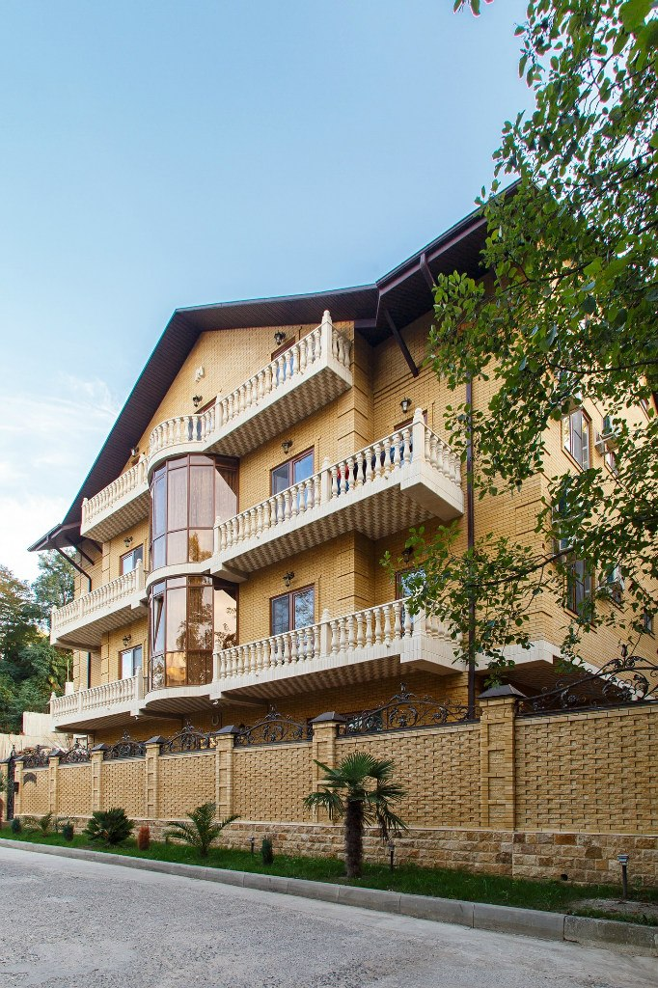
Фасад здания

Slide 3
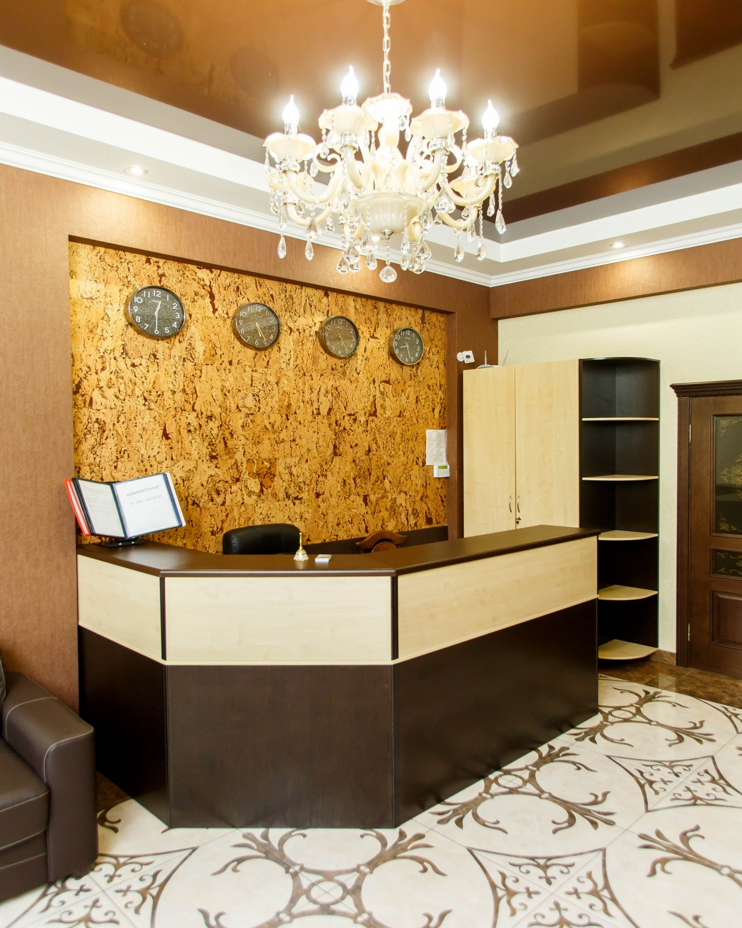
Стойка регистрации
Номерной фонд гостевого дома состоит из 23 номеров :
7 номеров "Премиум" и
16 номеров "Стандарт".
Все номера имеют богатое современное оснащение и различную ценовую категорию, что позволят выбрать оптимальный вариант размещения при минимальных затратах.

Slide 4
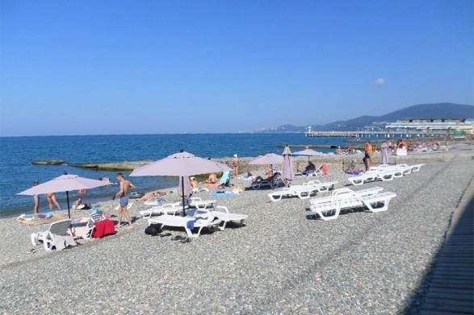
Гостевой дом «Золотая Подкова» находится в Адлере, в 10 минутах ходьбы от берега моря (пляж-мелкая галька), в тихом и спокойном районе.
Рядом с нами расположены: банкомат, аптека, продуктовые и продовольственные магазины, парикмахерские, столовые, кафе и рестораны, а также дельфинарий, океанариум и аквапарк.
Пребывание в «Золотой подкове» - это отличная возможность открыть для себя необыкновенную красоту природы и очарование морского побережья города-курорта Сочи.

Slide 5
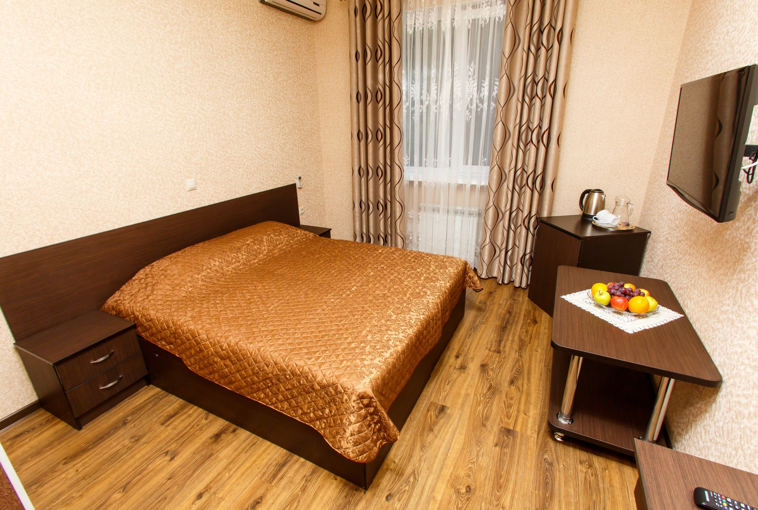
Стандарт Двухместный

Slide 6
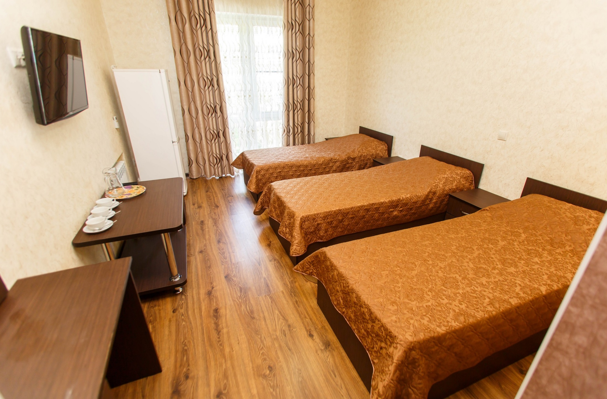
Стандарт Трехместный

Slide 7
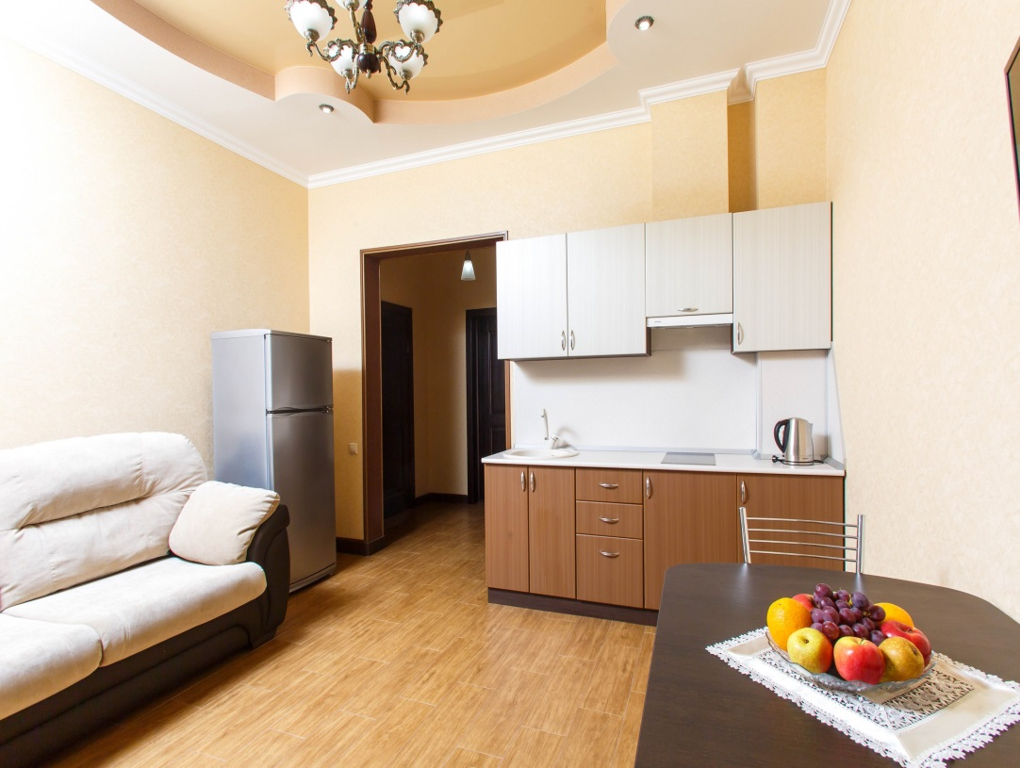
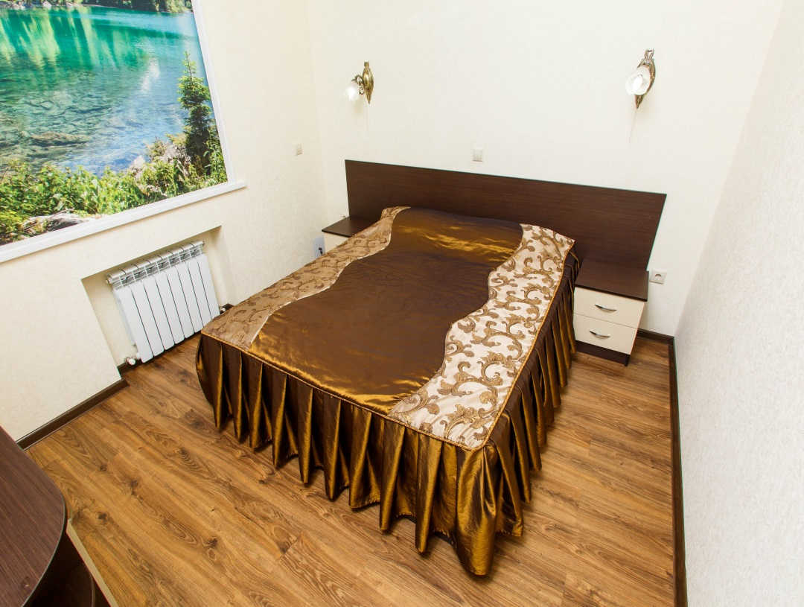
Премиум Двухкомнатный
Номер 205,305,405

Slide 8
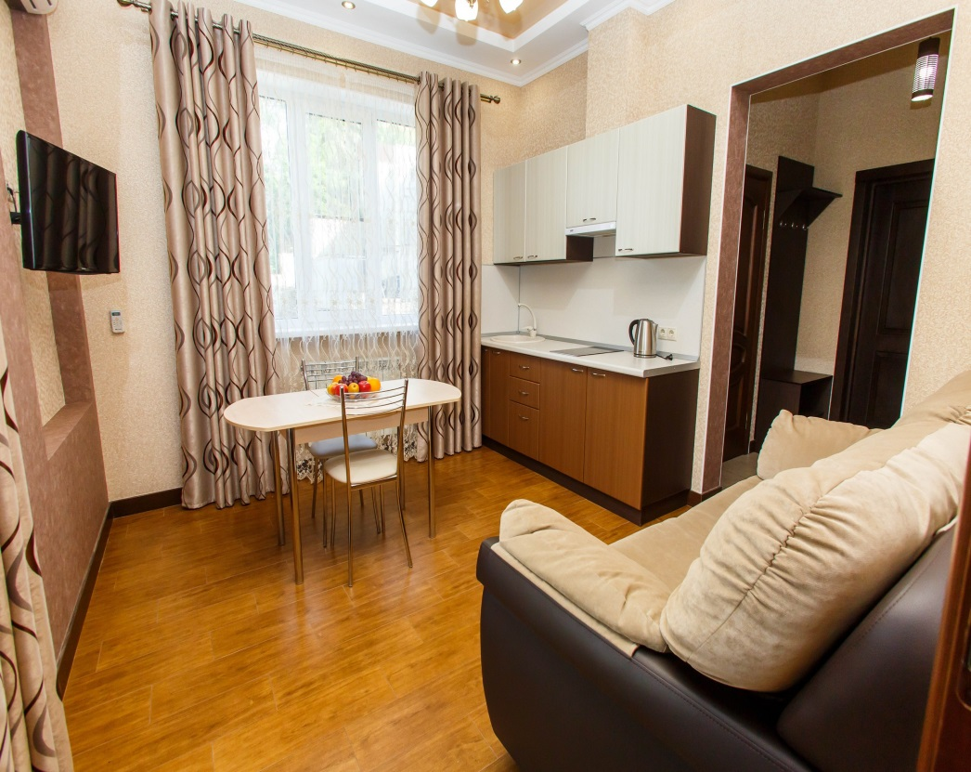
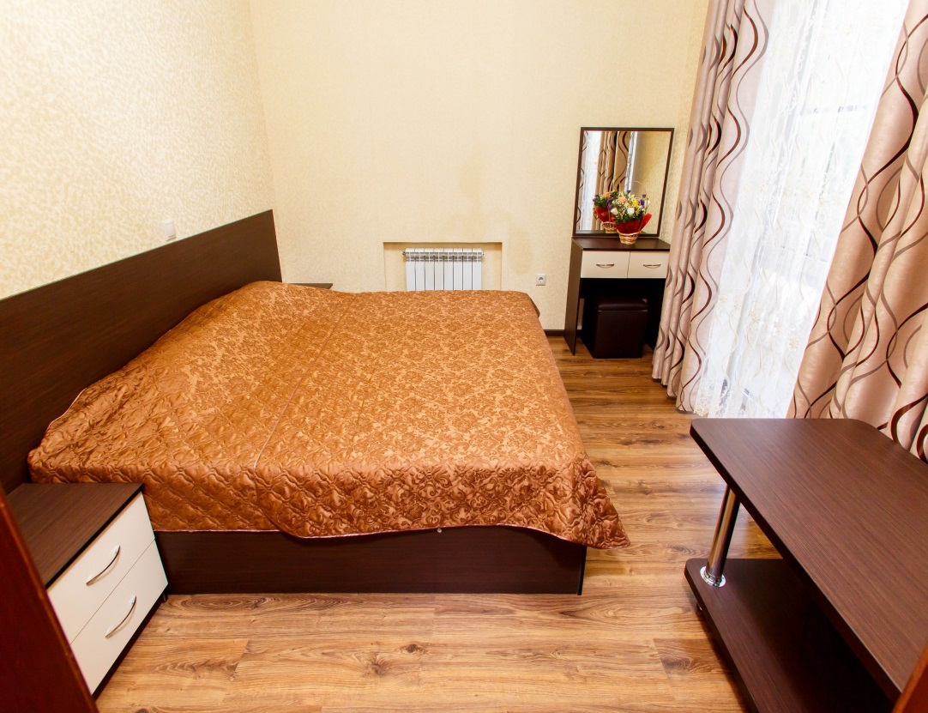
Премиум Двухкомнатный
Номер 206, 306, 406

Slide 9
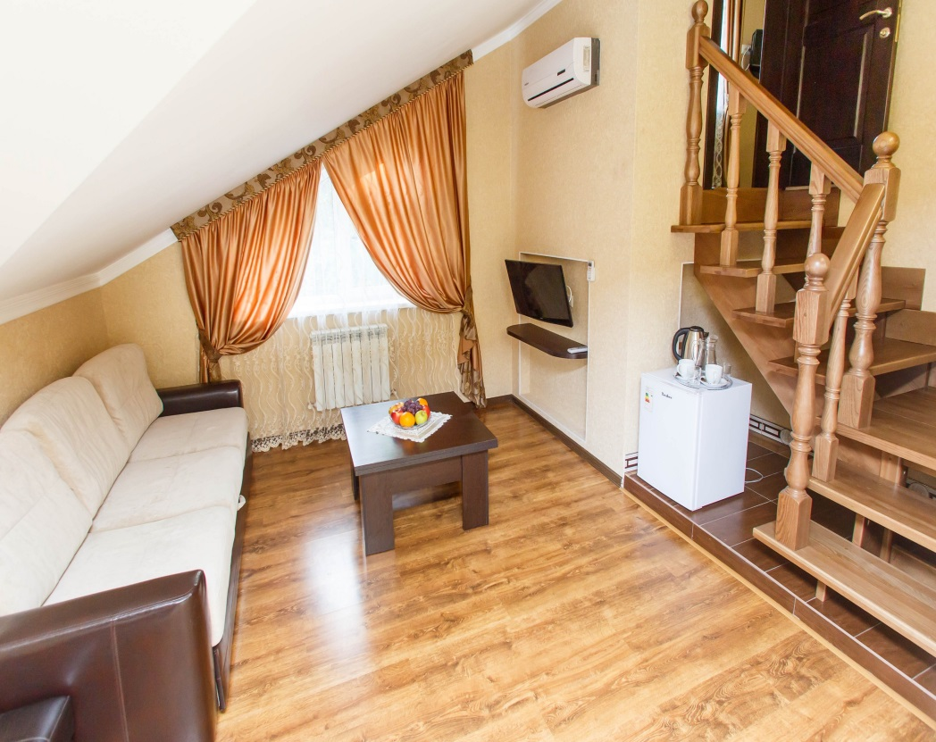
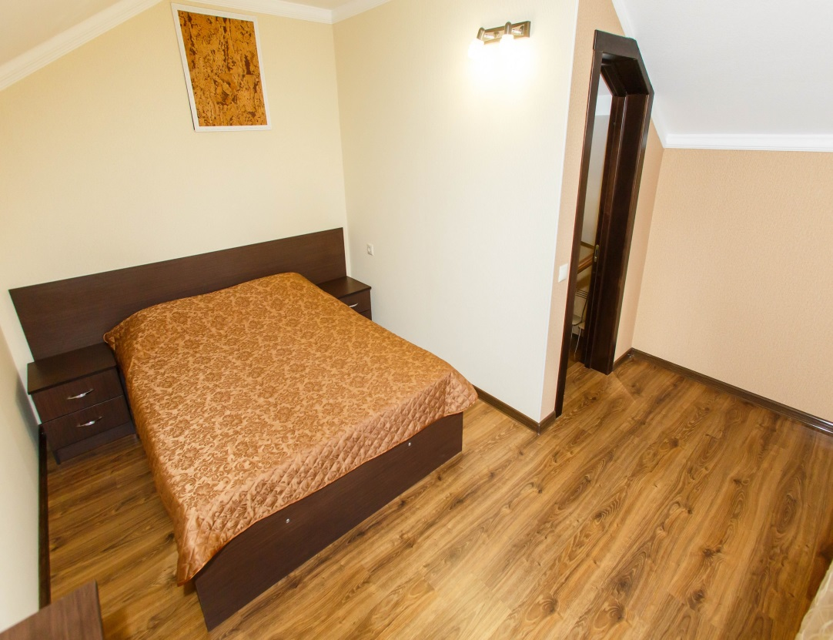
Премиум Двухуровневый
Номер 408

Slide 10
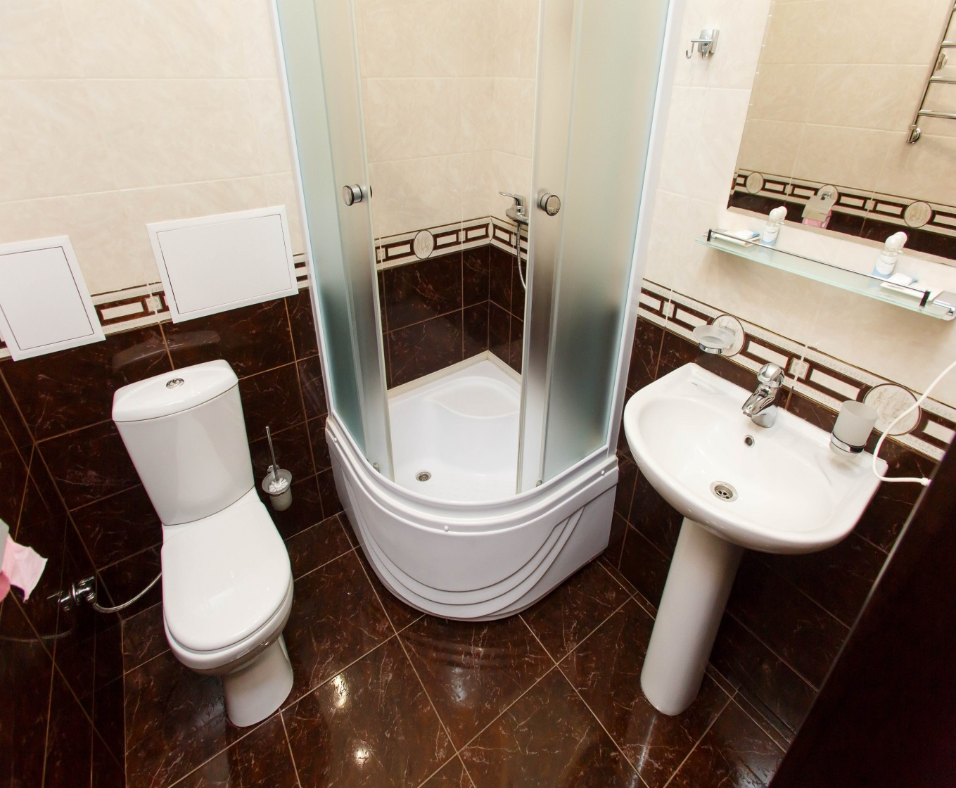
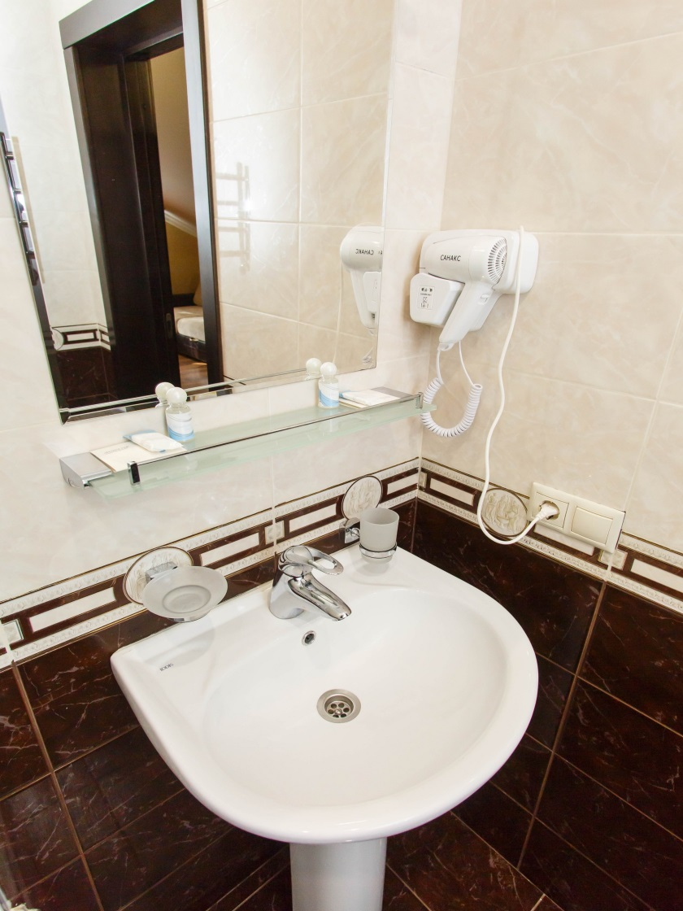
Собственная ванная комната
В номере любой категории

Slide 11
Удобства
Для Вашего удобства во всех номерах имеются:
набор полотенец и постельного белья, телевизор, электрический чайник, посуда для чая и кофе, фен, кондиционер, холодильник.

Slide 12
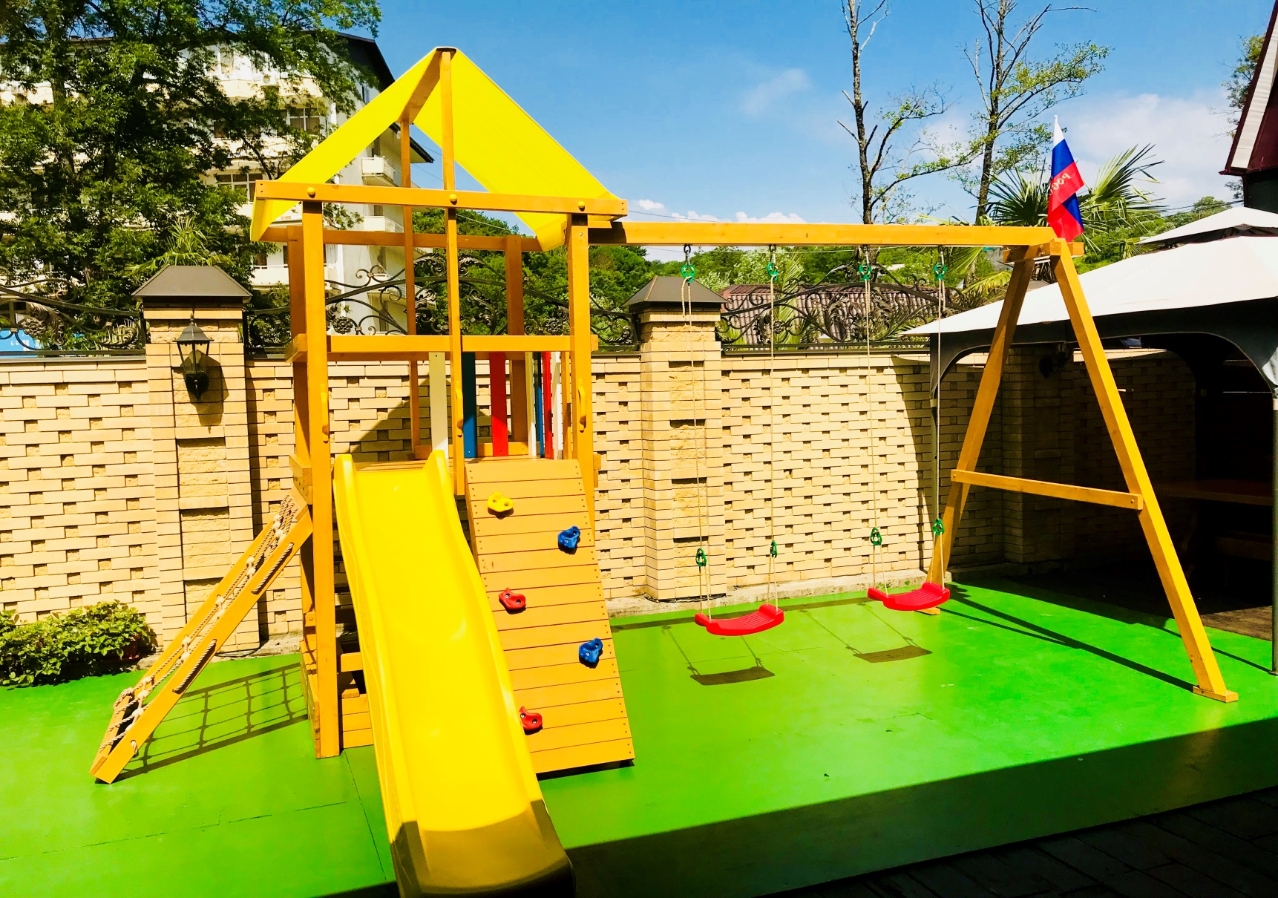
На территории гостевого дома есть: игровая площадка, летняя кухня с микроволновой печью и кухонными принадлежностями, а также мангал, которым можно пользоваться бесплатно.

Slide 13
Интернет
Wi-Fi предоставляется в номерах гостевого дома Бесплатно!
Парковка
Общественная охраняемая парковка поблизости (предварительный заказ не требуется) возможна по цене 100 RUB за день.
Стирка и уборка
Стирка производится на первом этаже здания в специально отведенном месте - 100 RUB 1загрузка вещей.
Уборка – 1 раз в 3 дня,
замена постельного белья и полотенец -1 раз в 6 дней.
По запросу возможно дополнительная уборка и замена постельного белья и полотенец!

Slide 14

По всем интересующим вопросам можно обращаться по номеру тел.
+7(918) 423-23-23
zolotaya_podkova@inbox.ru
г. Сочи, Адлерский р-н, ул. Известинская, 4

